Slide 1
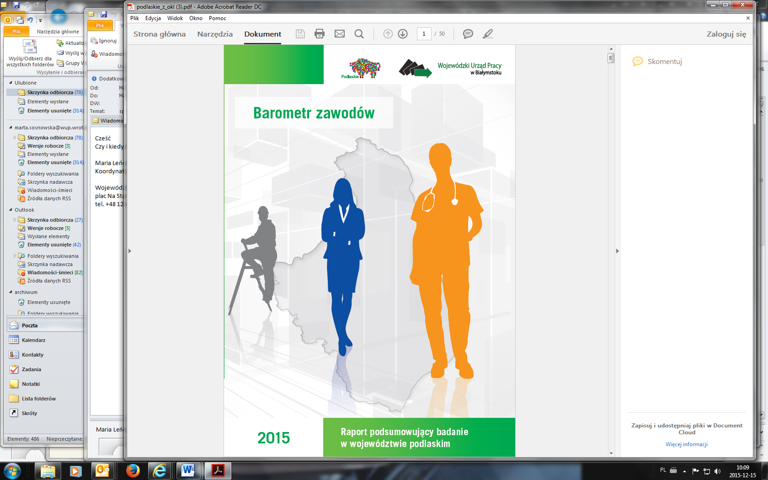

Slide 2
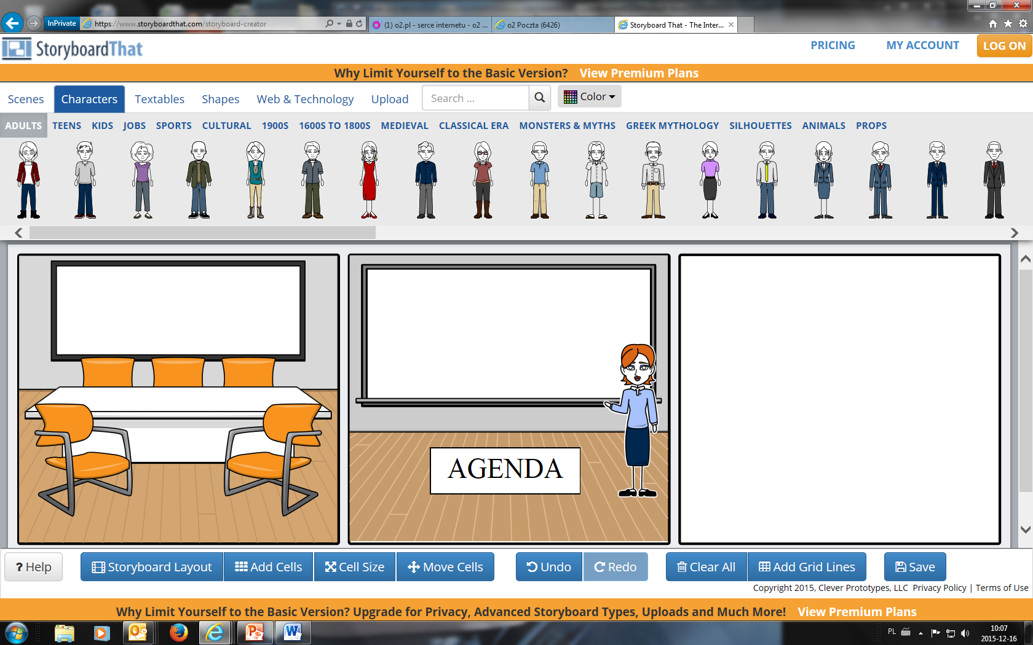
„Barometr zawodów” – zakres badania
Wyniki „Barometru” w woj. podlaskim
Funkcjonalność narzędzia internetowego prezentującego „Barometr zawodów”

Slide 3
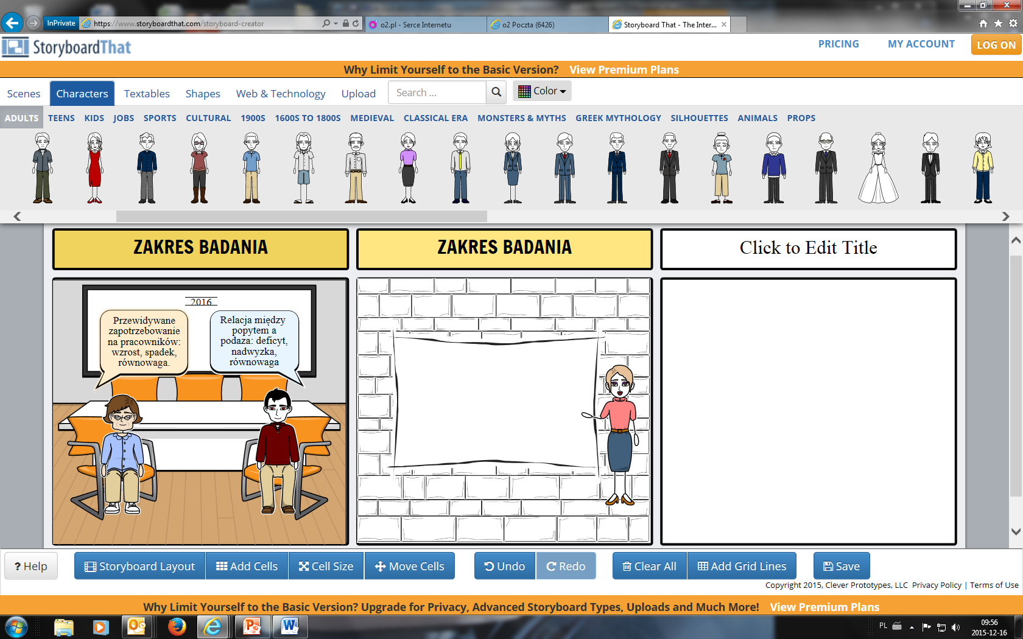
"Barometr zawodów" to ogólnokrajowa, krótkookresowa (jednoroczna) prognoza zapotrzebowania na zawody (177 grup) w każdym powiecie woj. podlaskiego.

Slide 4
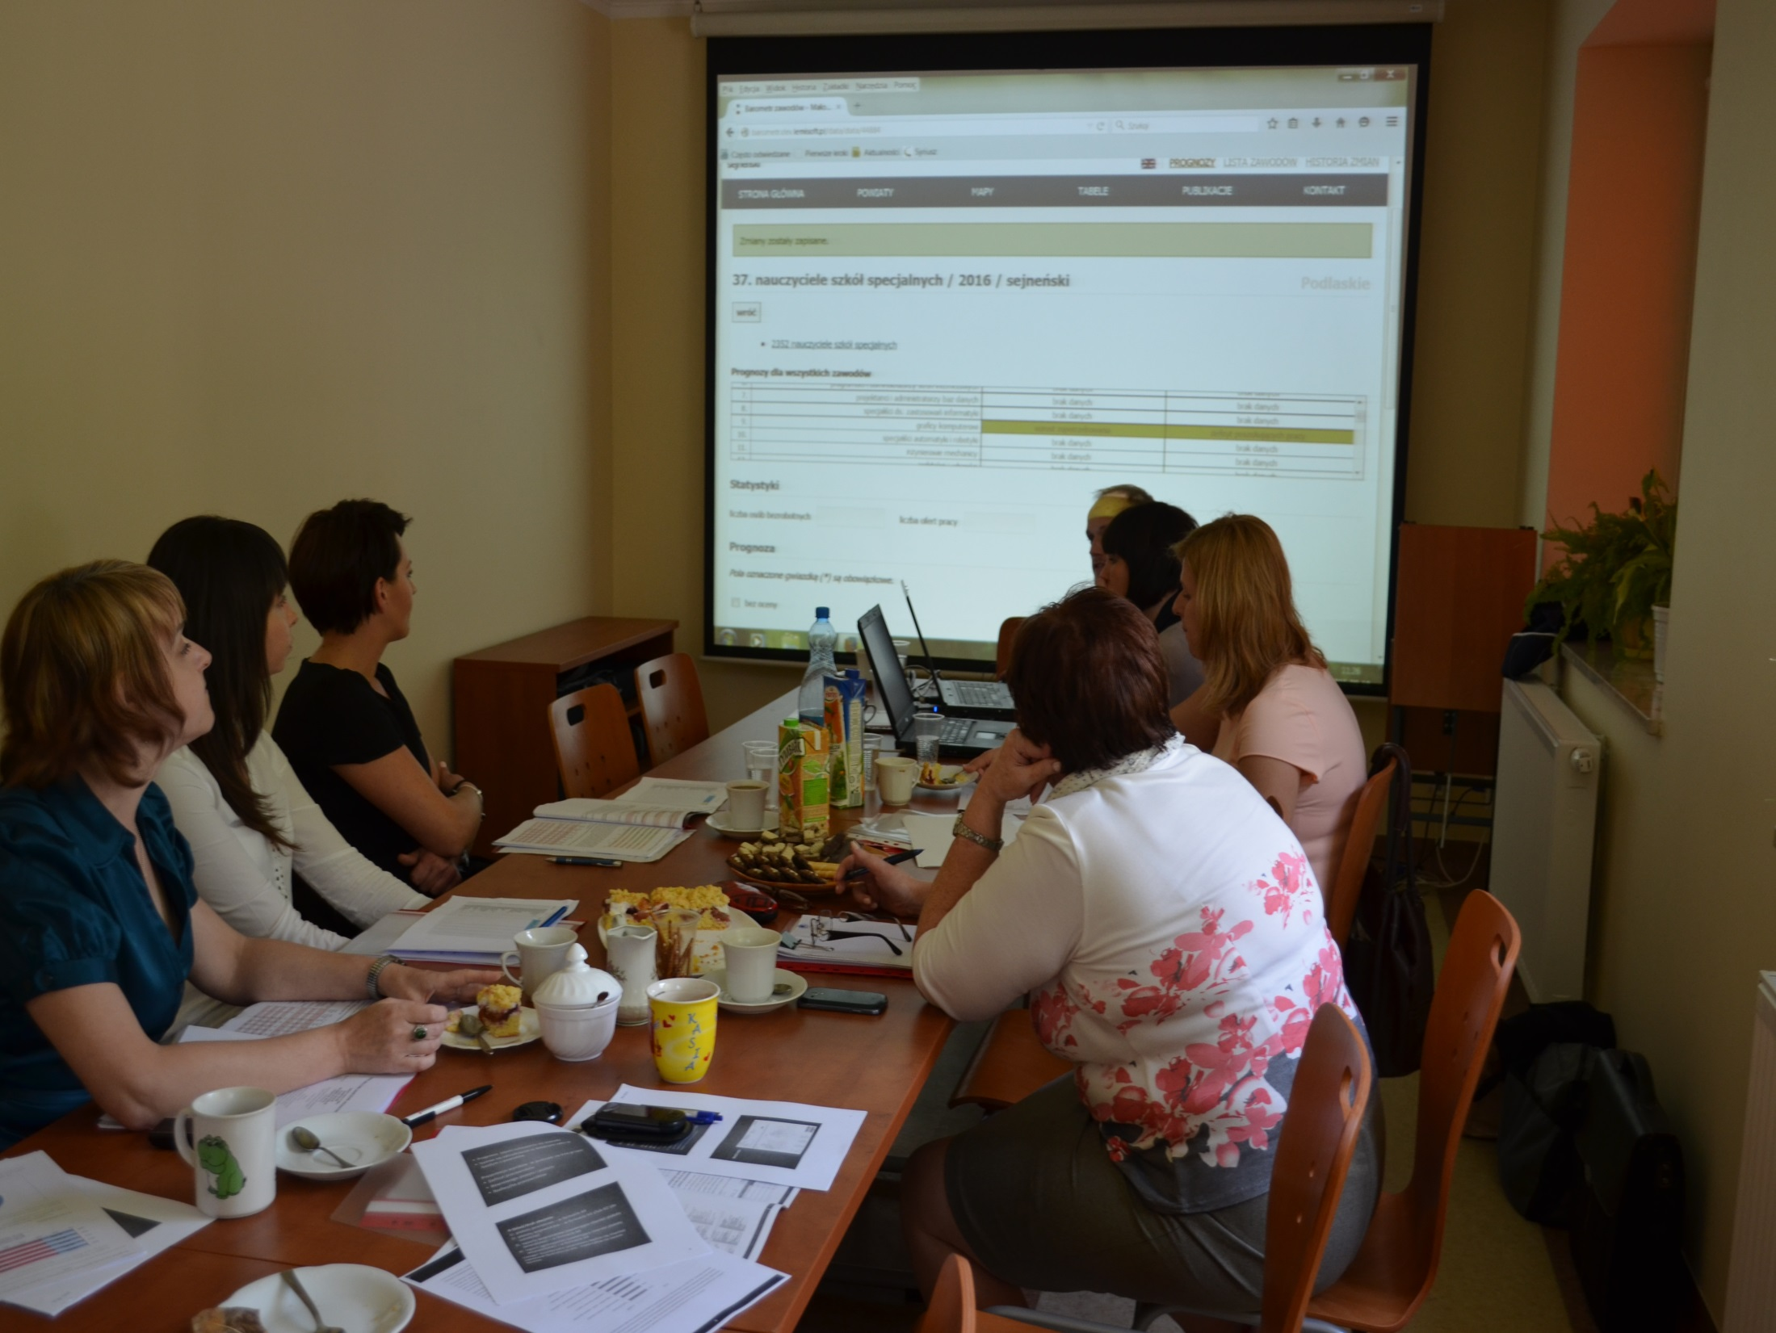
PANEL W SEJNACH
18 WRZESIEŃ 2015R.

Slide 5
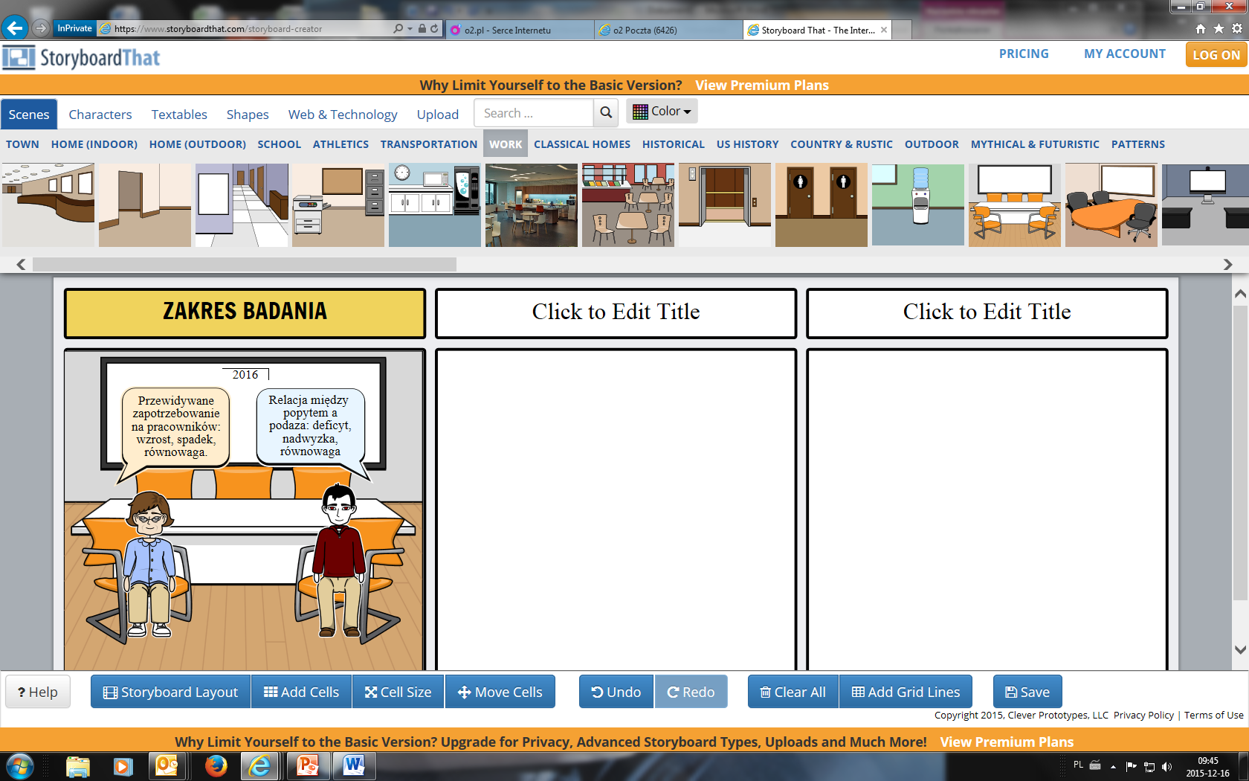

Slide 6
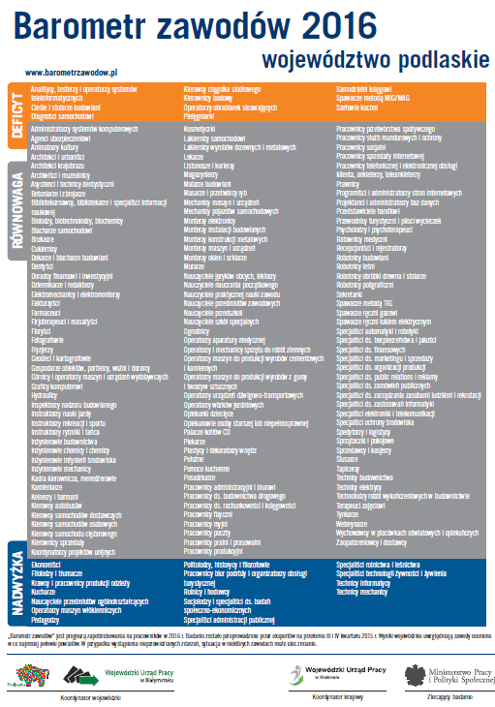
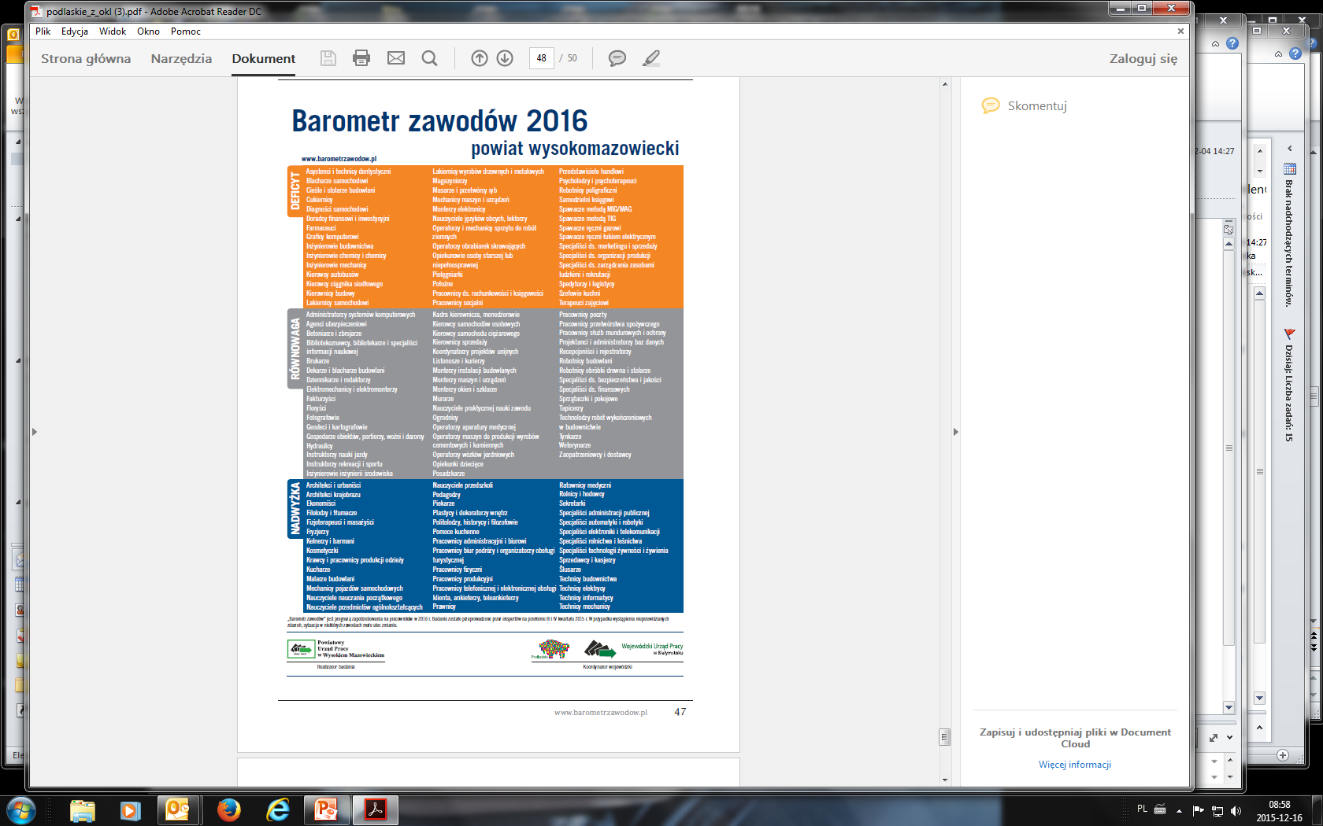

Slide 7
analitycy, testerzy i operatorzy systemów teleinformatycznych,
cieśle i stolarze budowlani,
diagności samochodowi,
kierowcy ciągnika siodłowego,
kierownicy budowy,
operatorzy obrabiarek skrawających,
pielęgniarki,
samodzielni księgowi,
spawacze metodą MIG/MAG,
szefowie kuchni
Zawody nadwyżkowe
(12 grup)
ekonomiści,
Zawody deficytowe
(10 grup)
filolodzy i tłumacze,
krawcy i pracownicy produkcji odzieży,
kucharze,
nauczyciele przedmiotów ogólnokształcących,
operatorzy maszyn włókienniczych,
pedagodzy,
politolodzy, historycy i filozofowie,
pracownicy biur podróży i organizatorzy obsługi turystycznej,
rolnicy i hodowcy,
socjolodzy i specjaliści ds. badań społeczno-ekonomicznych,
specjaliści administracji publicznej,
specjaliści rolnictwa i leśnictwa,
specjaliści technologii żywności i żywienia,
technicy informatycy,
technicy mechanicy

Slide 8
Zawody zrównoważone
Podstawową kategorią zawodów występujących na wszystkich lokalnych rynkach woj. podlaskiego są zawody zrównoważone,
które w liczbie 136 grup stanowią aż 84,0% wszystkich grup zawodów występujących w regionie.

Slide 9
Wyniki barometru
Publikacja
(raport wojewódzki)
Plakat wojewódzki
14 Plakatów powiatowych
Narzędzie internetowe (http://www.barometrzawodow.pl/)

Slide 10
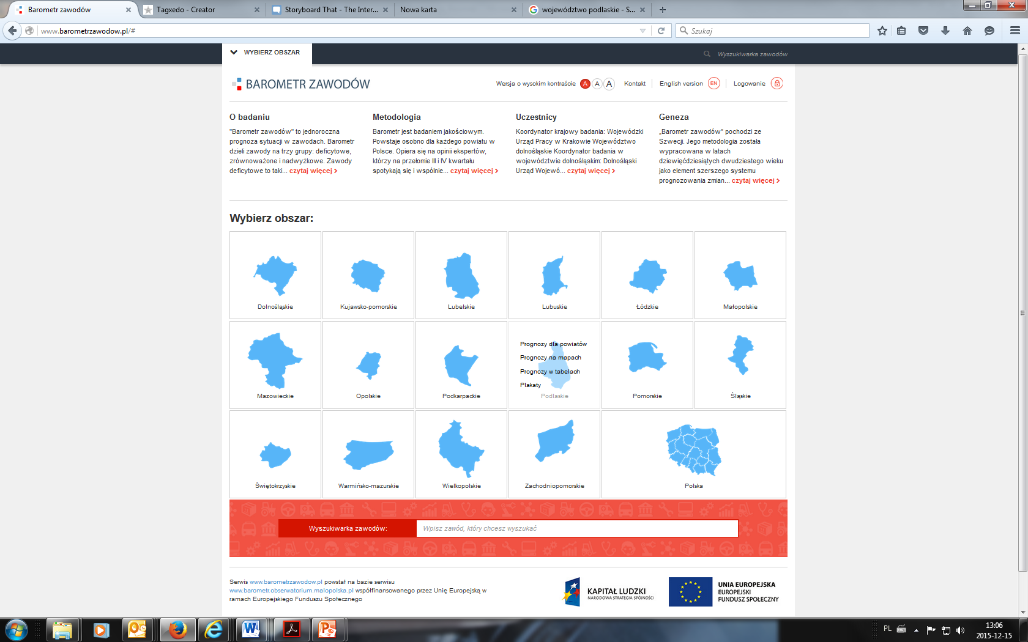
Funkcjonalność narzędzia „Barometr zawodów”

Slide 11
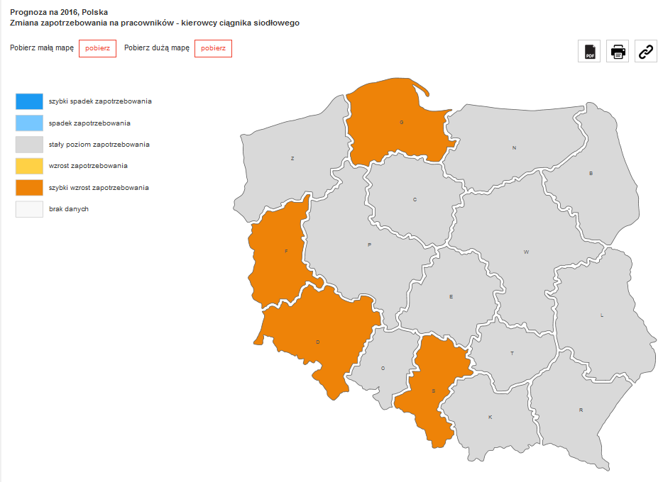

Slide 12
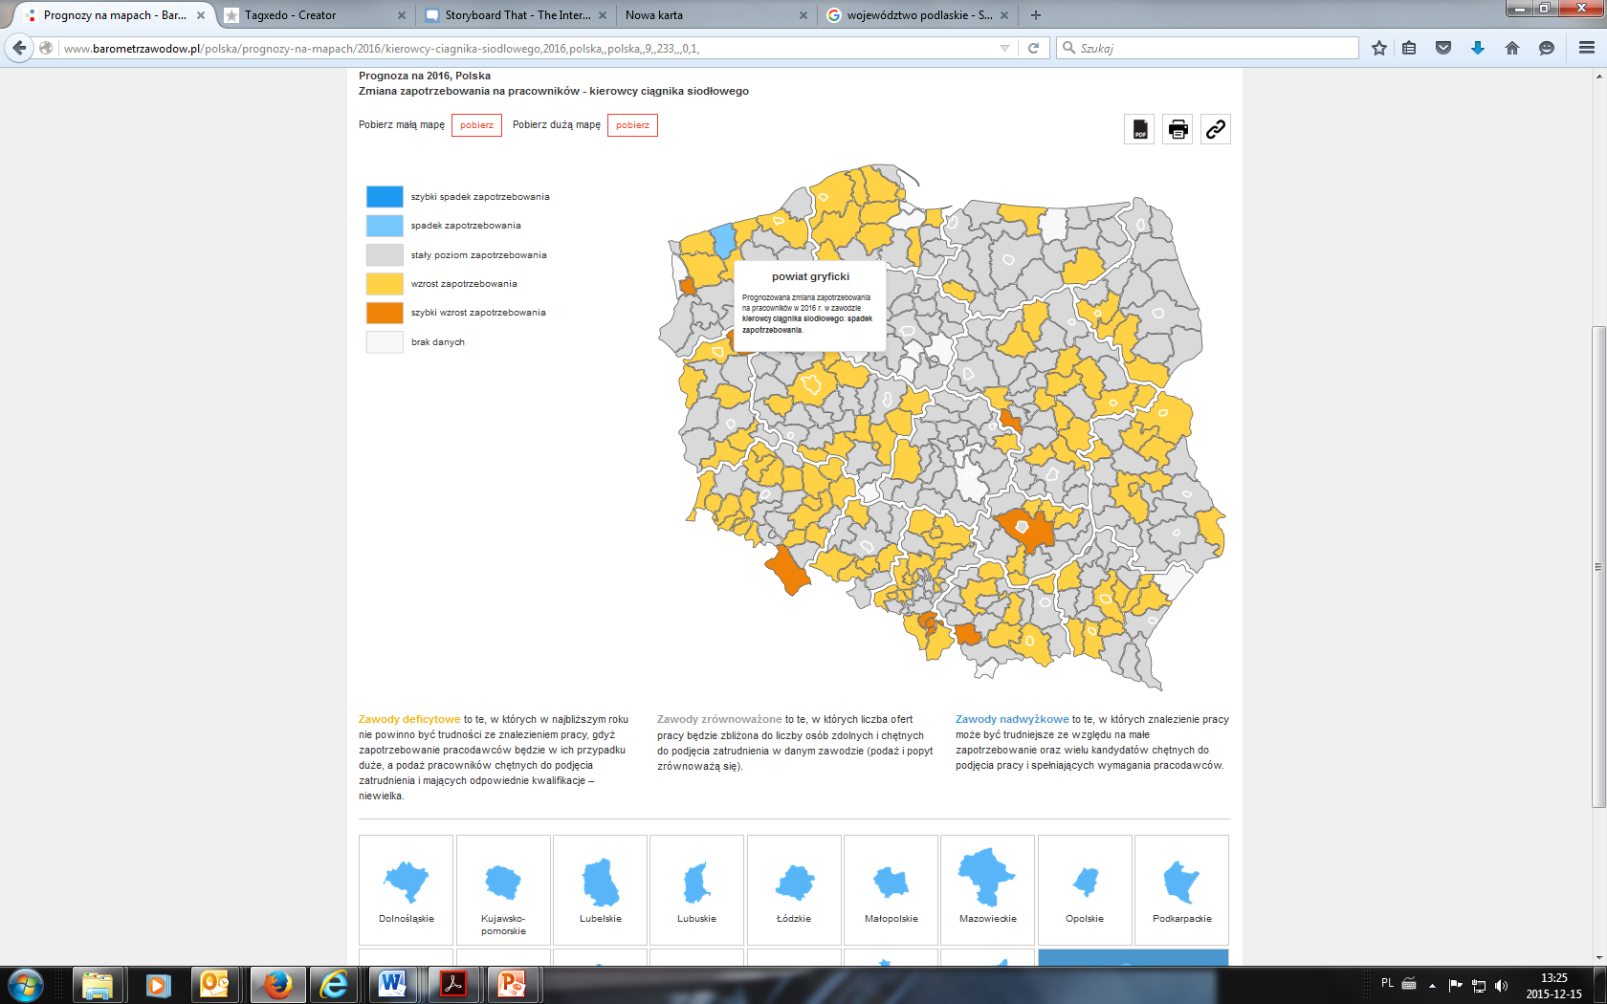

Slide 13
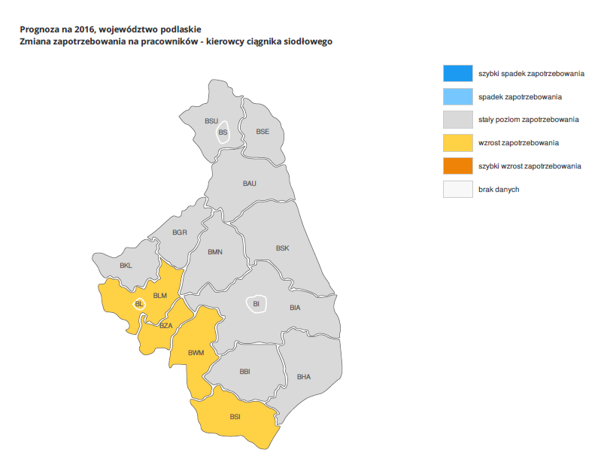

Slide 14
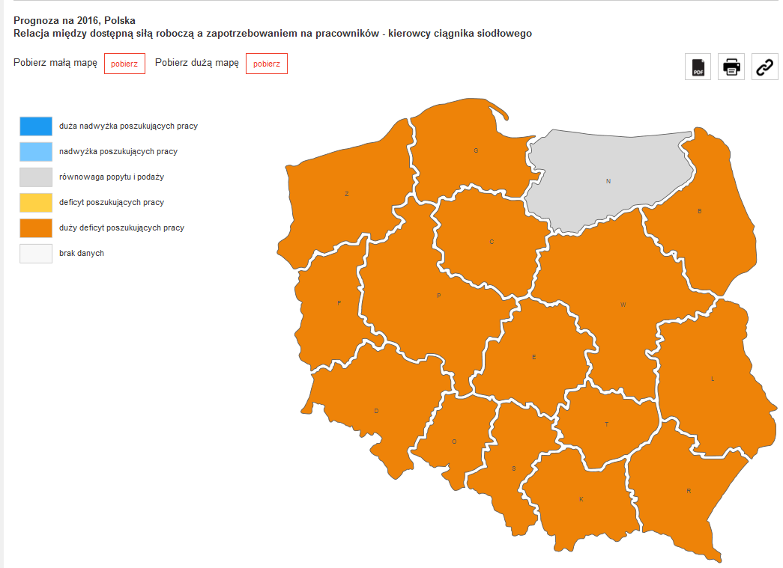

Slide 15
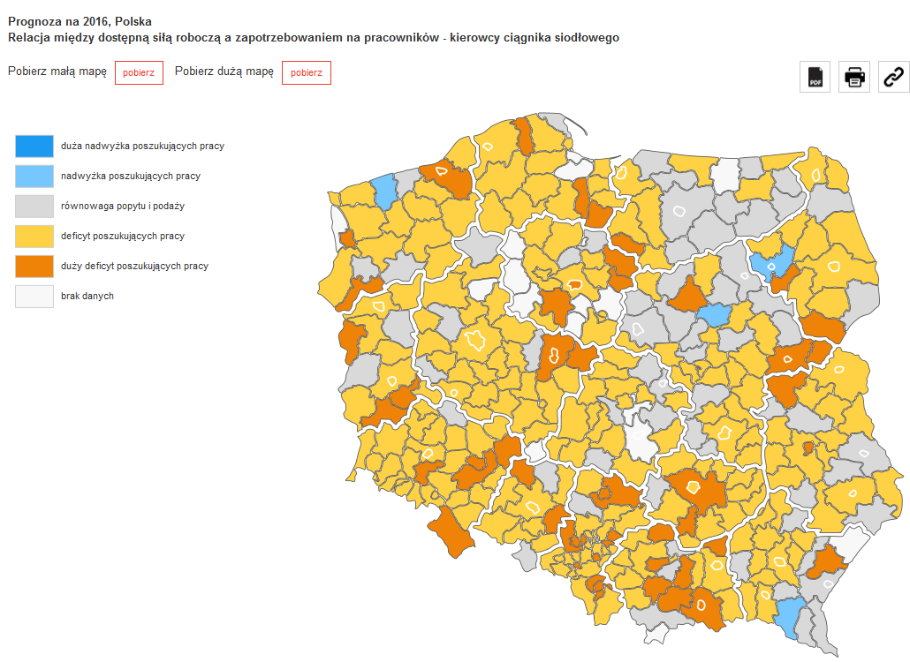

Slide 16
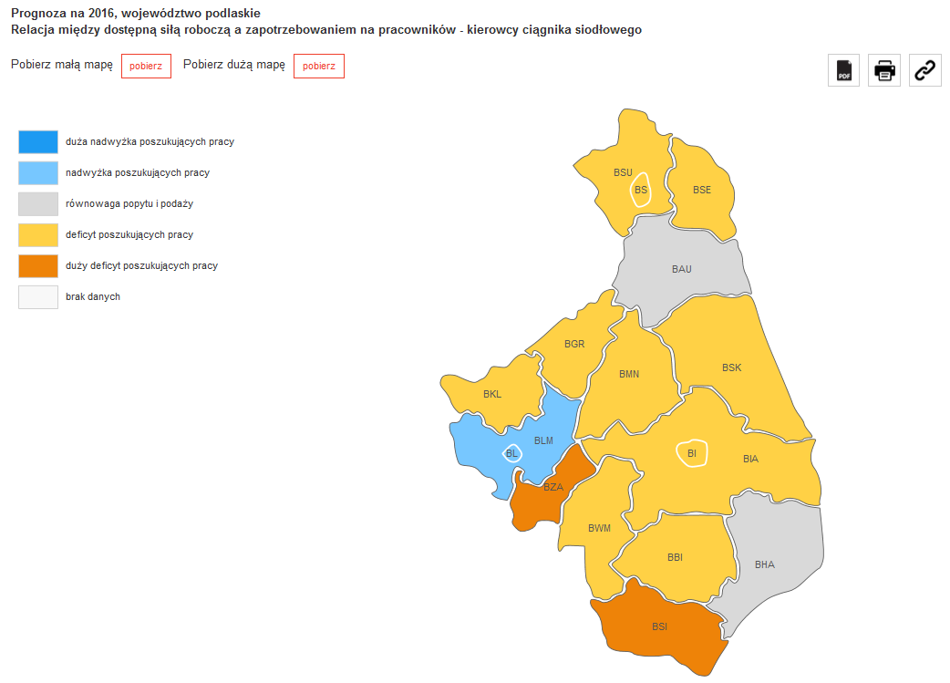

Slide 17
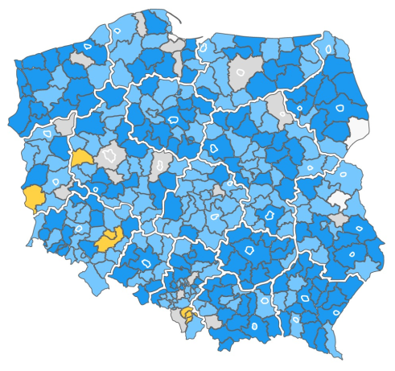
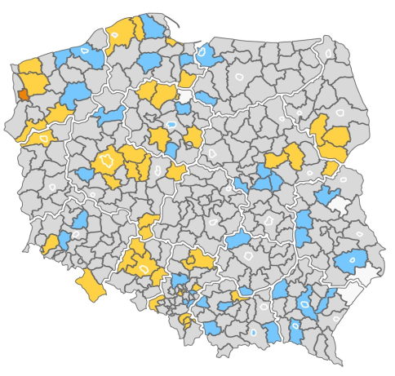
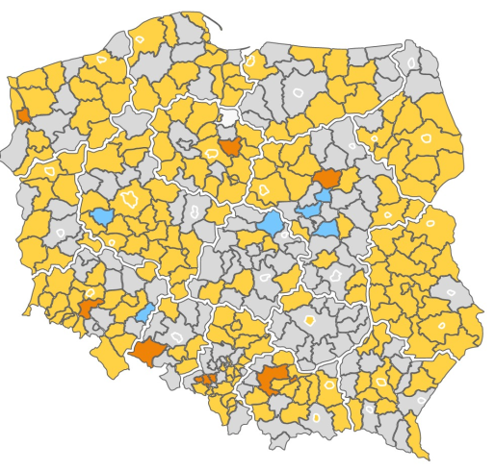
Zróżnicowanie szans na pracę – mobilność zawodowa
pracownicy ds. rachunkowości i księgowości
ekonomiści
samodzielni księgowi

Slide 18
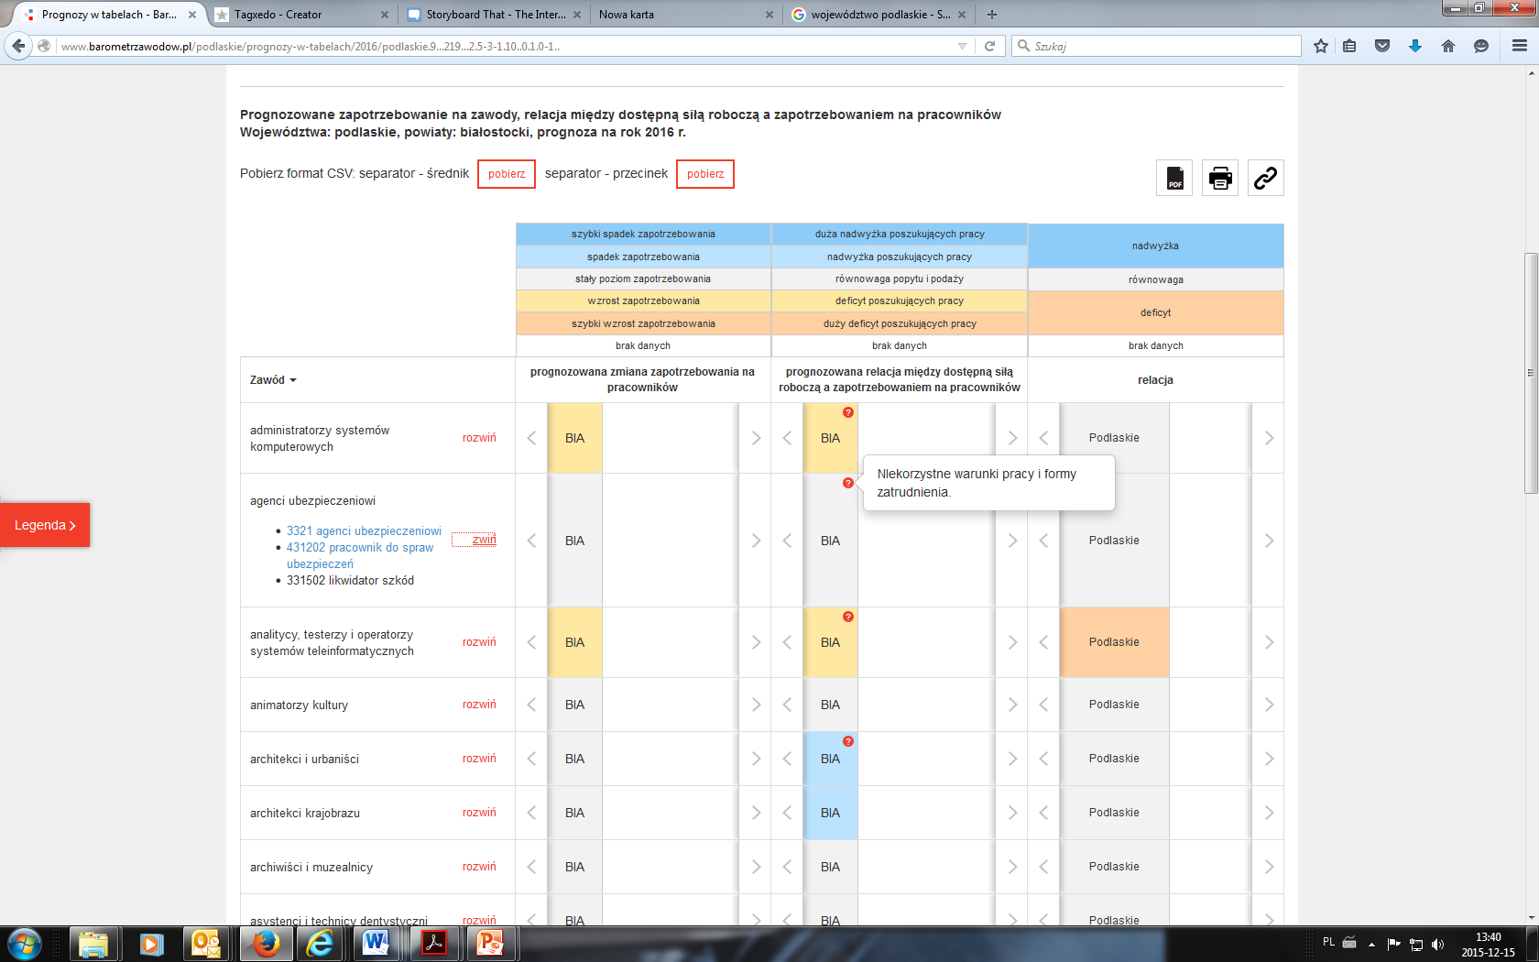

Slide 19
Użyteczność „Barometru zawodów”
Planowanie działań strategicznych
Uzasadnienie realizacji projektów w wybranych obszarach oraz określanie kierunków działań projektu
Realizacja i planowanie szkoleń
Opiniowanie kierunków kształcenia
Kontakt z młodzieżą w ramach realizacji zadań doradcy zawodowego
Kontakt z pracodawcami
Funkcja informacyjno –wizerunkowa

Slide 20


